Slide 1
关于3.13安委会专项检查的通报
公司安全生产委员会
2025年3月14日

Slide 2
通 报
2025年3月11-13日，公司安全生产委会员组织开展了安委会专项检查，检查项目涵盖了安全、消防、环保、交通、职业健康、重要危险源、危险作业、相关方等。请各单位对照通报中指出的问题点，展开属地排查，及时落实整改，确保整改质量，并于2025年3月20日下班前将整改计划报安环备案。
现将检查情况通报如下：

Slide 3
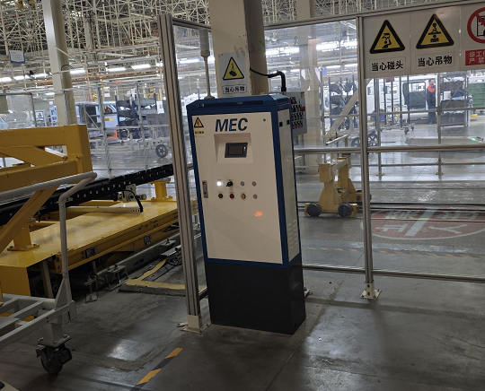
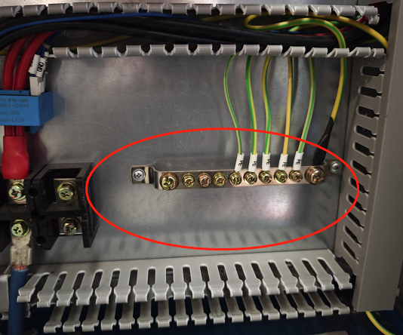
存在问题： | 总装车间2台AGV控制柜未固定。
整改措施： | 对控制柜进行固定。
责任单位： | 相关方-郑州多元（总装厂）
整改期限： | 厂部制定整改计划
存在问题： | 总装车间AGV控制柜PE排无标识。
整改措施： | 展开排查，增加标识。
责任单位： | 相关方-郑州多元（总装厂）
整改期限： | 厂部制定整改计划

Slide 4
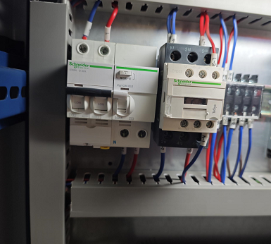
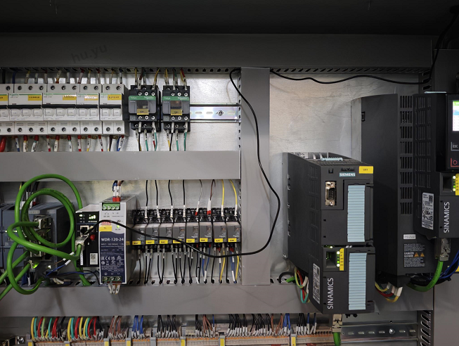
存在问题： | 总装车间AGV控制柜部分断路器无回路标识。
整改措施： | 展开排查，增加标识。
责任单位： | 相关方-郑州多元（总装厂）
整改期限： | 厂部制定整改计划
存在问题： | 总装车间B线控制柜线路布设不规范。
整改措施： | 展开排查，按规范布线。
责任单位： | 相关方-郑州多元（总装厂）
整改期限： | 厂部制定整改计划

Slide 5
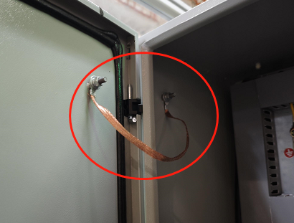
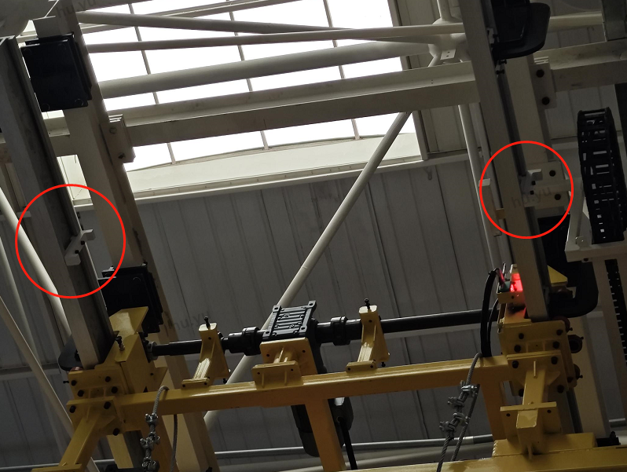
存在问题： | 总装车间B线控制柜跨接线不规范。
整改措施： | 展开排查，使用4mm²的黄绿线并连接至PE排。
责任单位： | 相关方-郑州多元（总装厂）
整改期限： | 厂部制定整改计划
存在问题： | 总装车间B线上线处升降机限位块未按标准着红色。
整改措施： | 刷红色漆。
责任单位： | 相关方-郑州多元（总装厂）
整改期限： | 厂部制定整改计划

Slide 6
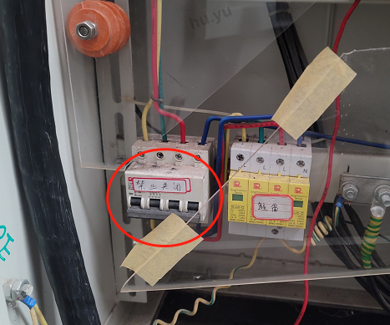
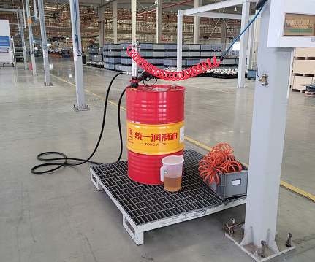
存在问题： | 总装车间V27柱动力柜浪涌保护器关闭。
整改措施： | 严禁关闭浪涌保护器。
责任单位： | 总装厂
整改期限： | 立即整改
存在问题： | 总装车间建安车桥作业区化学品无MSDS。
整改措施： | 增加MSDS。
责任单位： | 总装厂
整改期限： | 立即整改

Slide 7
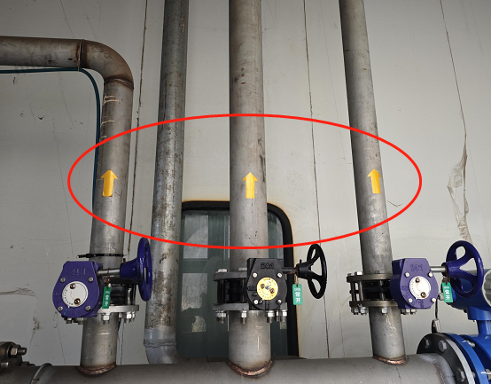
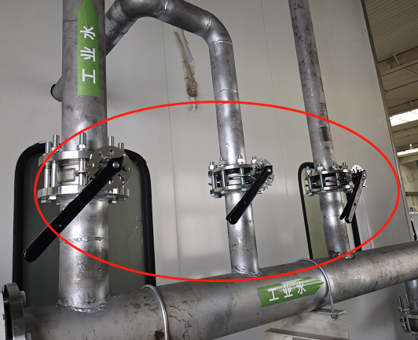
存在问题： | 检测车间A线淋雨房管道标识不规范。
整改措施： | 按公司统一要求张贴。
责任单位： | 相关方-郑州多元（质量管理部）
整改期限： | 2025年3月20日前
存在问题： | 检测车间A线淋雨房阀门无常开常闭标识。
整改措施： | 增加标识。
责任单位： | 相关方-郑州多元（质量管理部）
整改期限： | 厂部制定整改计划

Slide 8
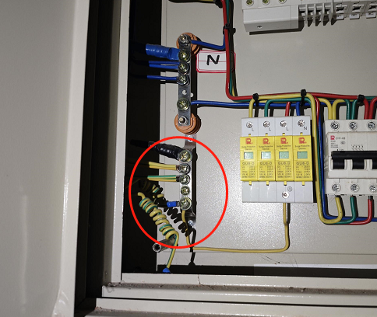
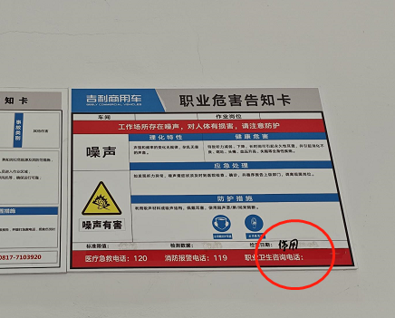
存在问题： | 涂装车间循环水槽间门口处配电箱PE排标识脱落。
整改措施： | 重新粘贴标识。
责任单位： | 涂装厂
整改期限： | 2025年3月20日前
存在问题： | 涂装车间一楼格栅清洗间已使用，职业危害告知卡未更新。
整改措施： | 开展检测并告知。
责任单位： | 涂装厂
整改期限： | 2025年3月20日前

Slide 9
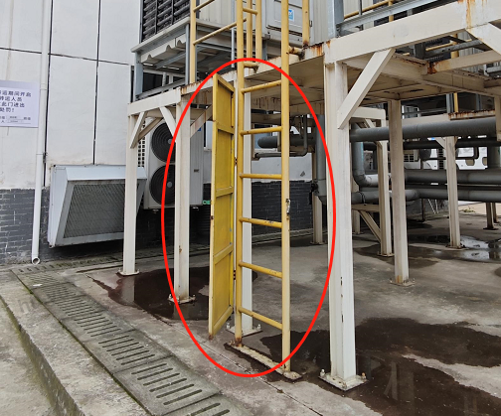
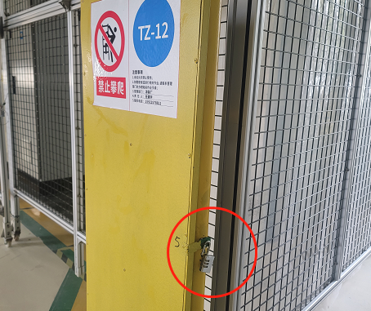
存在问题： | 涂装车间北侧冷却塔直梯门未锁闭。
整改措施： | 立即锁闭，加强管理
责任单位： | 涂装厂
整改期限： | 立即整改
存在问题： | 涂装车间一楼电泳整流区域直梯门未锁闭。
整改措施： | 立即锁闭，加强管理
责任单位： | 涂装厂
整改期限： | 立即整改

Slide 10
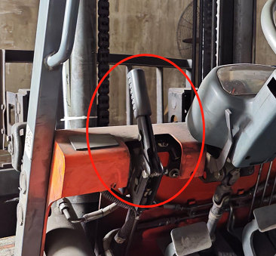
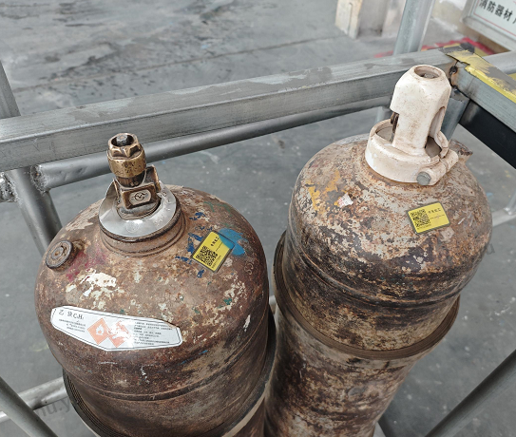
存在问题： | 废品中转站叉车停放时未拉手刹。
整改措施： | 严格按操作规范作业。
责任单位： | 相关方-陕西天夫（运营管理部）
整改期限： | 立即整改
存在问题： | 冲压件存放区气瓶区域存放乙炔，现场无乙炔MSDS，无领用登记表。
整改措施： | 增加MSDS、领用登记表。
责任单位： | 生产管理部
整改期限： | 2025年3月20日前

Slide 11
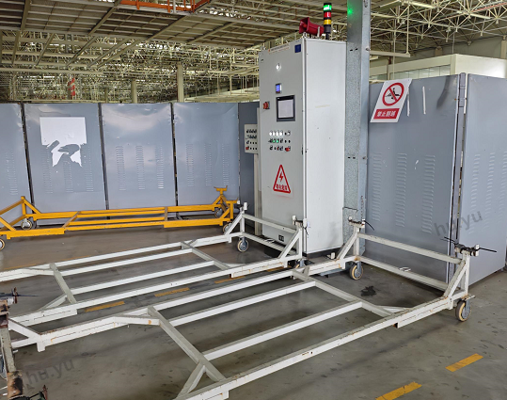
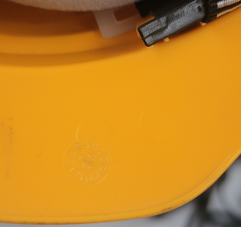
存在问题： | 焊装车间调整线工装阻挡控制柜。
整改措施： | 立即清理，加强管理。
责任单位： | 焊装厂
整改期限： | 立即整改
存在问题： | 焊装车间芜湖致远作业区存放过期安全帽。
整改措施： | 展开排查，严禁使用过期安全帽。
责任单位： | 相关方-芜湖致远（焊装厂）
整改期限： | 立即整改

Slide 12
geelycv.com

